Slide 1



Projekt zakładu produkcyjnego “Majopol”
Michał Broda
Oskar Piotrowski
Inżynieria systemów informatycznych, gr. II

Slide 2

Problem
Firma “Majopol” produkująca majonez planuje poszerzenie działalności w internecie, z tego powodu potrzebuje nowej strony internetowej zaprojektowanej z myślą o klientach.
Strona ta ma pełnić funkcję informacyjną oraz sprzedażową, umożliwiając klientom zapoznanie się z ofertą produktową.
Aby strona mogła działać bez zarzutu, zaktualizowana zostanie również baza danych, tak aby działała szybciej niż poprzedni, przestarzały model.

Slide 3

Pomysł
Projekt został stworzony w celu wsparcia każdego pracownika i użytkownika.
System jest skalowalny, odporny na awarie i przystosowany do pracy ciągłej, co gwarantuje sprawne funkcjonowanie zakładu oraz wysoki poziom obsługi klienta i partnerów biznesowych.
Nasze rozwiązanie oferuje elastyczny oraz innowacyjny sposób stopniowego wdrożenia nowego systemu do firmy, dzięki czemu nie będą występować żadne przerwy w działalności.

Slide 4
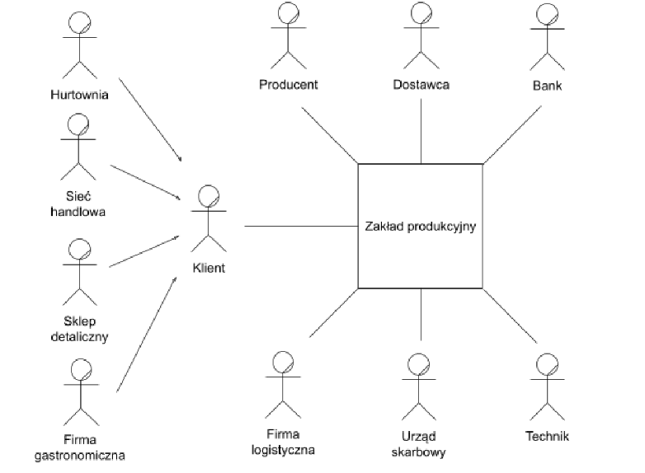
Architektura

Slide 5
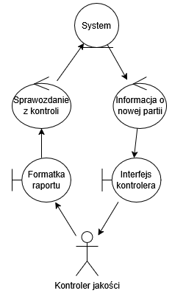
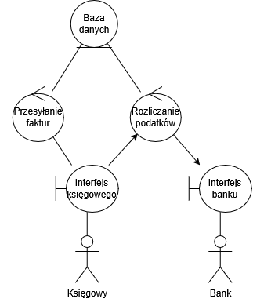
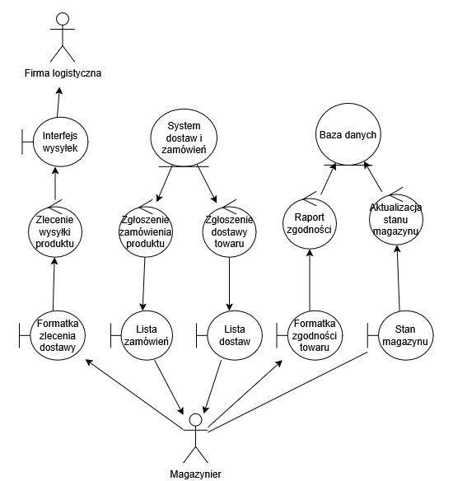
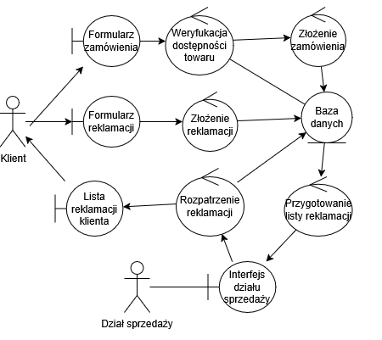
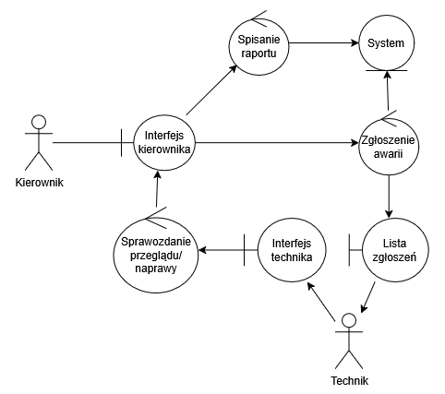
Architektura
System kontroli jakości
Księgowość
Zarządzanie magazynem
Obsługa klienta
Serwisowanie maszyn

Slide 6
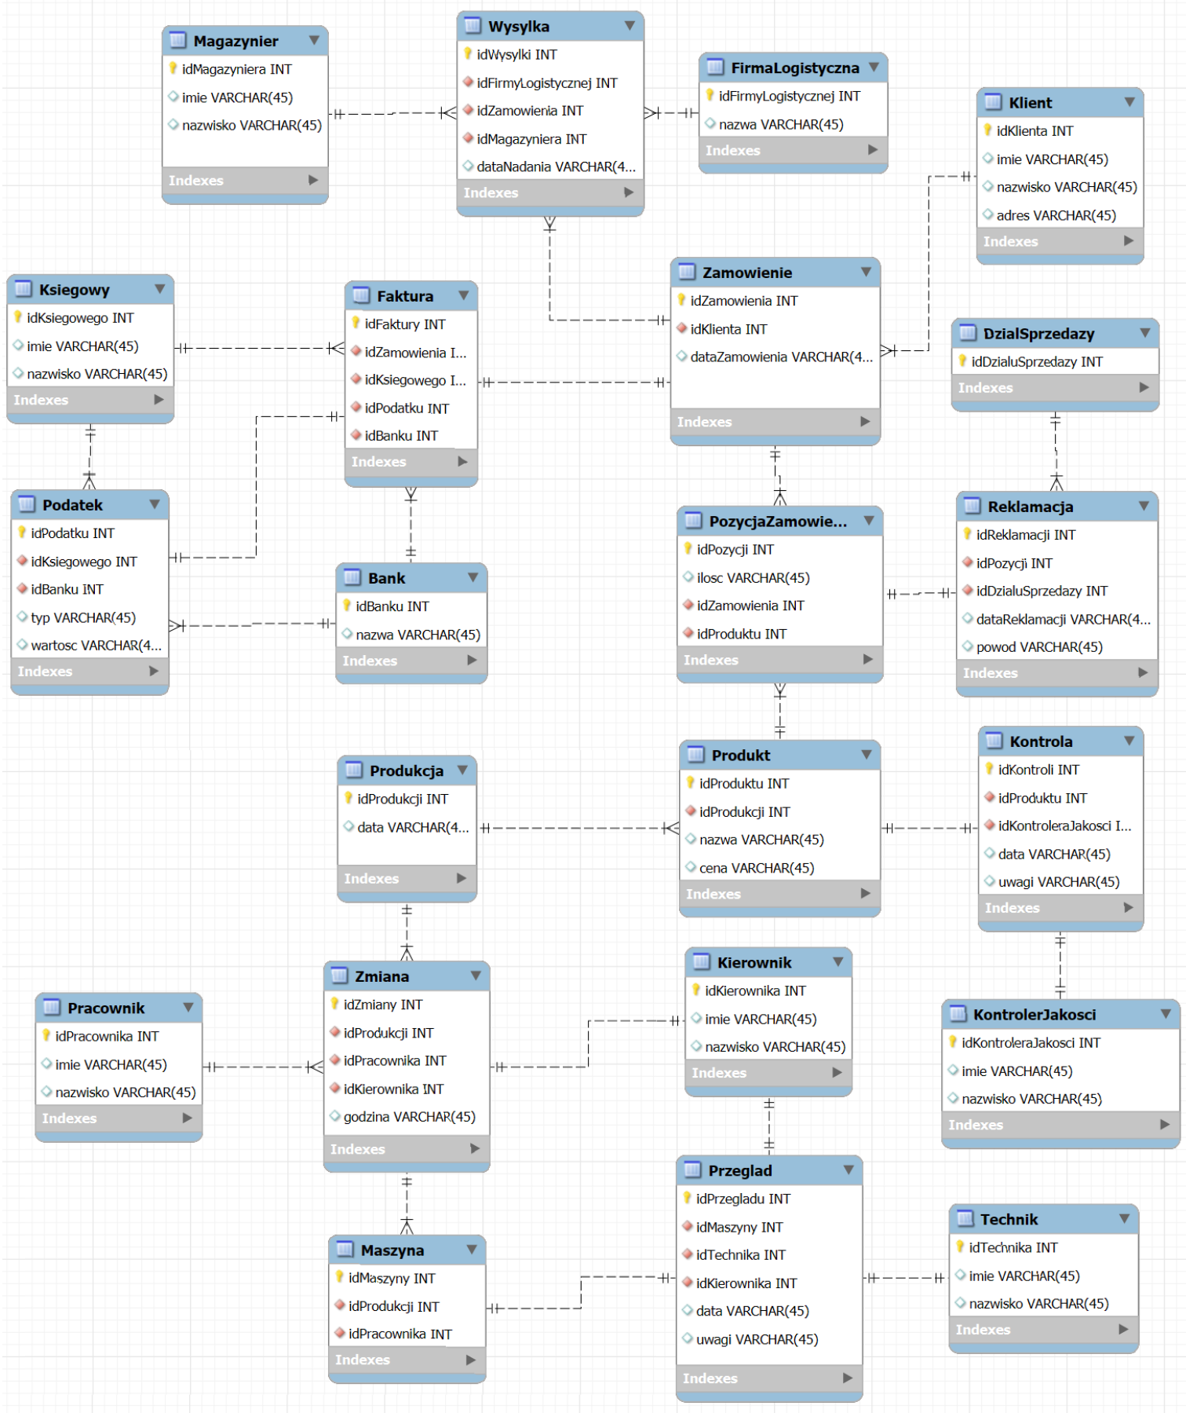
Architektura

Slide 7
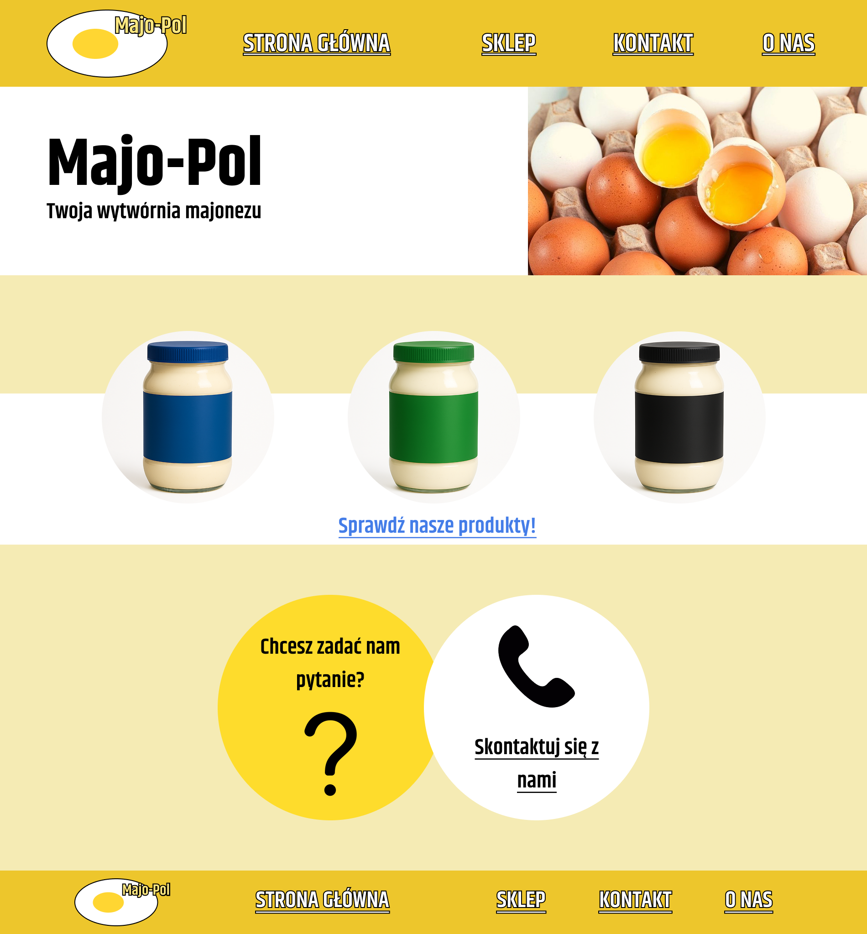
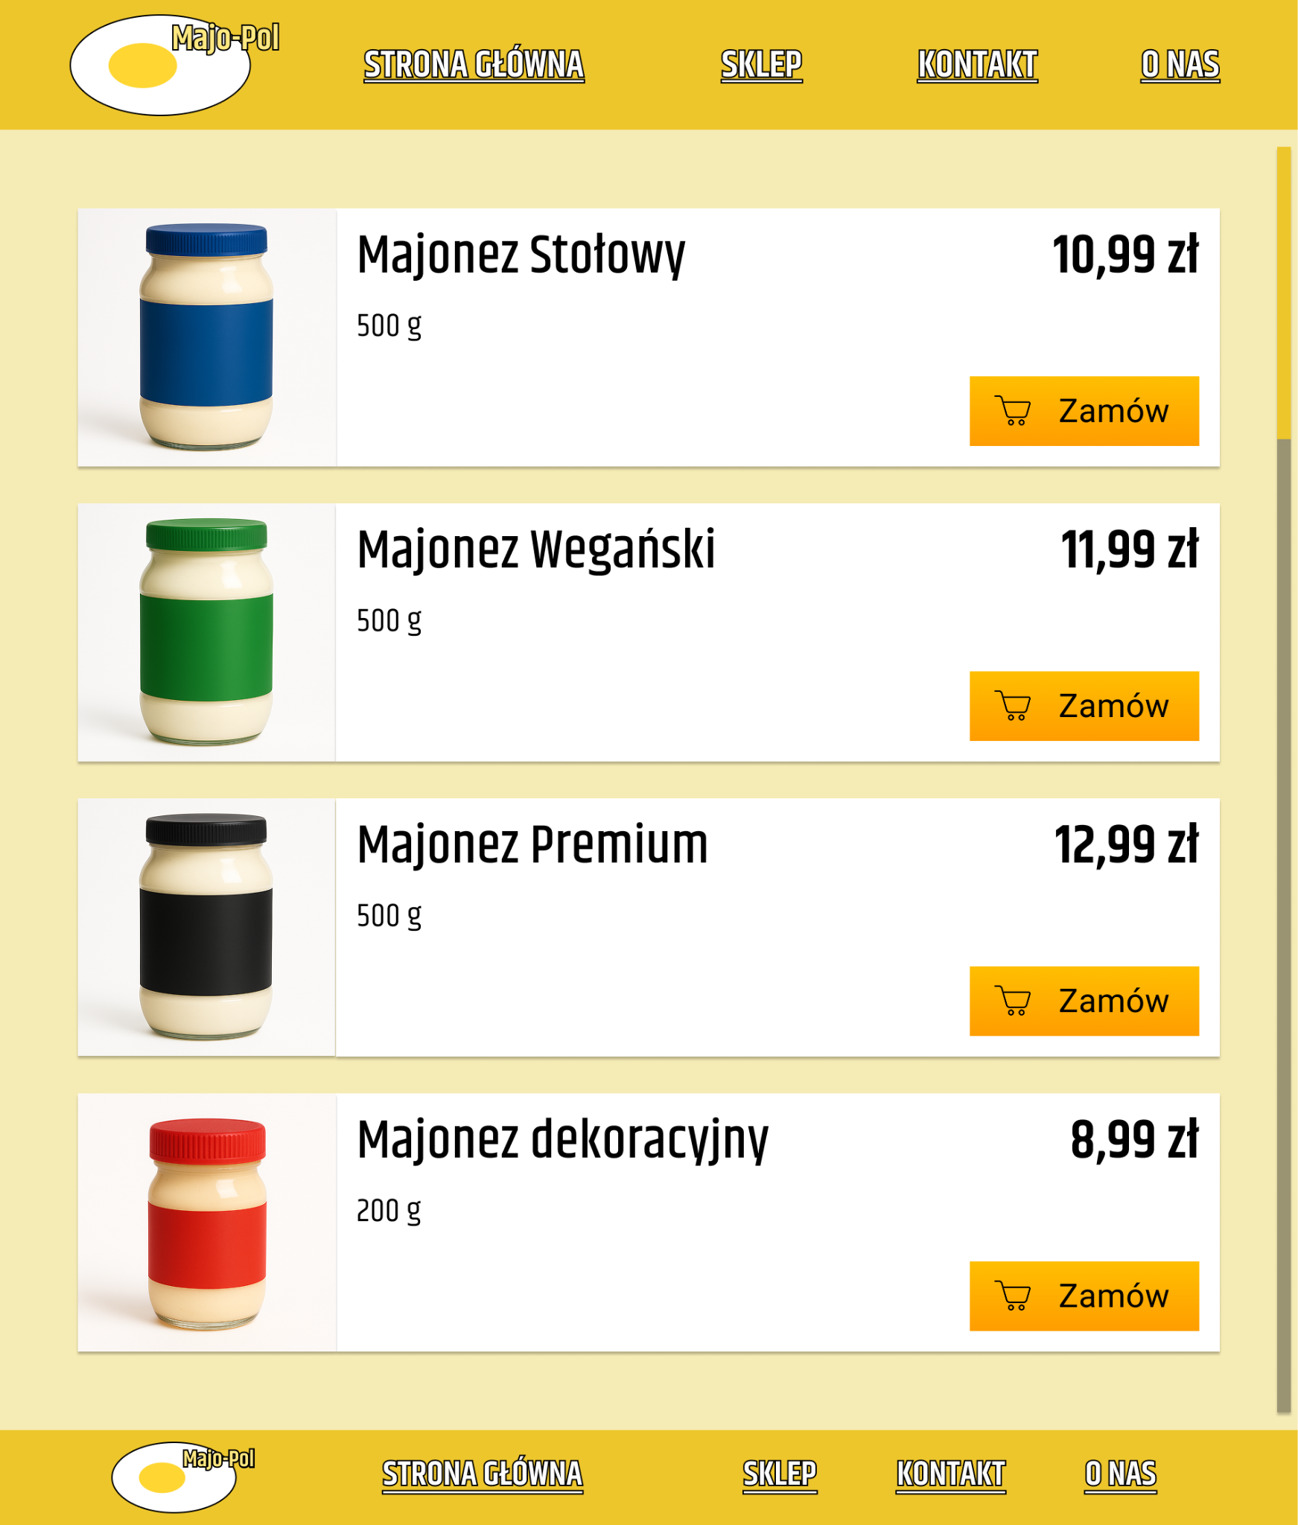
Interfejsy

Slide 8
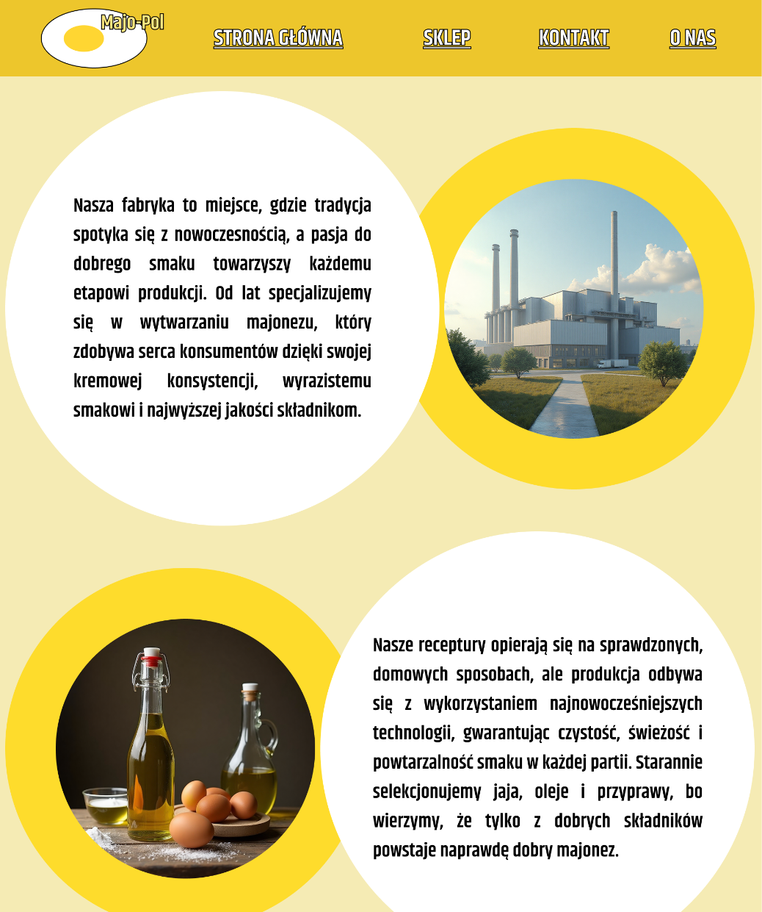
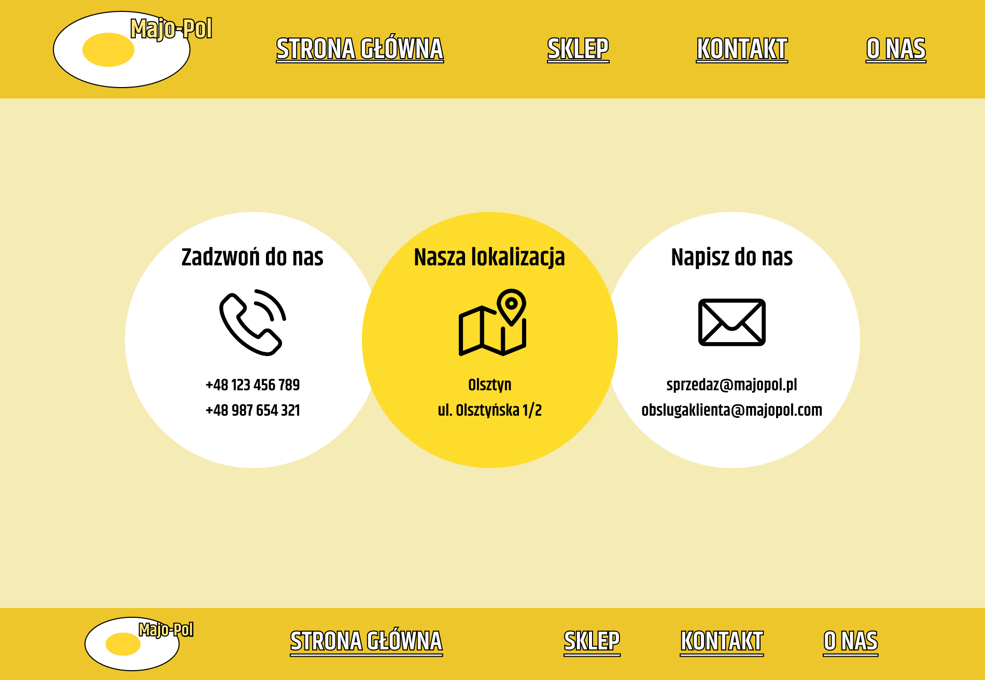
Interfejsy

Slide 9
Podsumowanie
3-6 miesięcy
10-15 osób
Przewidywany czas realizacji projektu
Przewidywana wielkość zespołu realizującego projekt

Slide 10

Dziękujemy za uwagę
Zapraszamy do zadawania pytań

